Slide 1
WHY SELF-TRAINING
自主トレを
続ける理由
退院後の毎日を自分らしく取り戻すための9つの話。
「なぜ続けるの？」「どう続けるの？」に図解で答えます。
FOR
CONTENT
TIME
自宅療養中の方へ
5つの理由 + 続けるコツ3種 + 注意点
1日 約5〜10分
担当療法士 (配布日: 年 月 日)

Slide 2
続
自主トレを続ける理由
| 目次
02 / 12
CONTENTS
全９トピックで図解します
１
病院のリハは1日のほんの一部
２
理由1:「体」を守る
23時間
1日 5分
退院後の時間の使い方
動かさないと衰える
３
理由2:「生活」を取り戻す
４
理由3:「安全」をつくる
小さな一歩
片脚 30秒
ADL・自立した暮らし
転倒予防・バランス
５
理由4:「心」を元気にする
６
コツ①:5分から始める
毎日の達成感
まず 5分
自信・達成感・意欲
ハードルを下げるコツ
７
コツ②:タイミングを決める
８
コツ③:記録で見える化
毎日同じ時間
○×記録
習慣化のテクニック
可視化でモチベ維持
９
痛み・疲労との付き合い方
休む日もOK
無理せず休む勇気
自主トレを続ける理由
P.02 / 12 目次

Slide 3
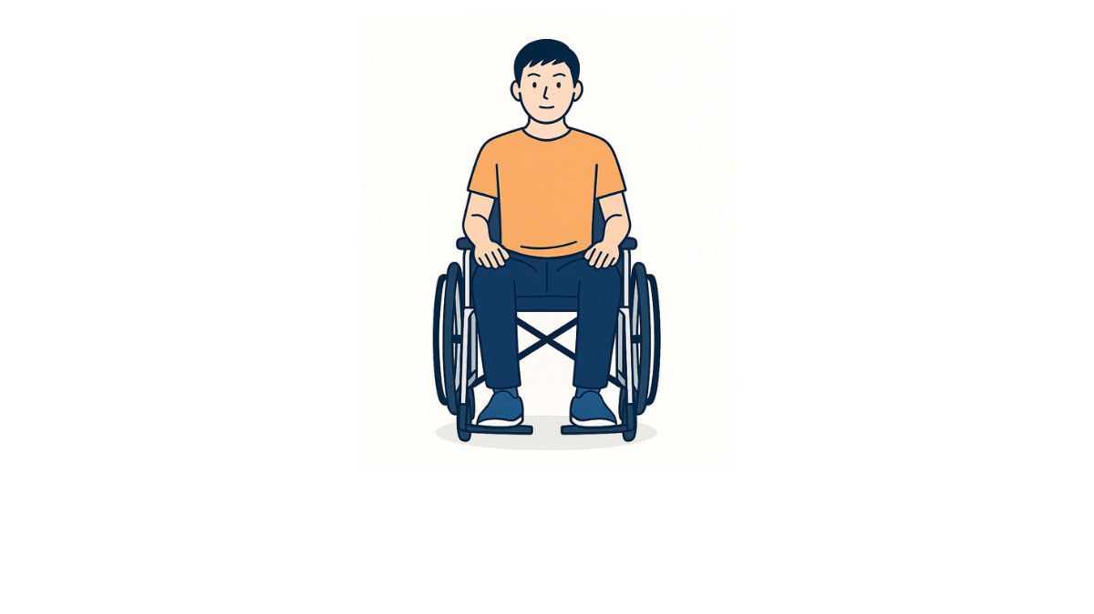
続
自主トレを続ける理由
| 運動 ①
03 / 12
１
病院のリハビリは１日のほんの一部
DOSE
23時間が勝負
回復の土台
時間の使い方
驚きの事実
手順 ─ STEPS
１
病院でのリハビリは、1日 約40分〜1時間 ほどです。
２
残りの 23時間の過ごし方 が、実は勝負の時間です。
3
自主トレは毎日の小さなリハビリ。1日5分でも効果あります。
「毎日少しずつ」が、回復 への最短距離です。
まずは「毎日やること」を1つ決めてみましょう。
◎
「リハビリ=病院だけ」という考えは、もったいない。
23時間を味方に。
!
illustration
① 病院のリハビリは1日のほんの一部
P.03 / 12

Slide 4
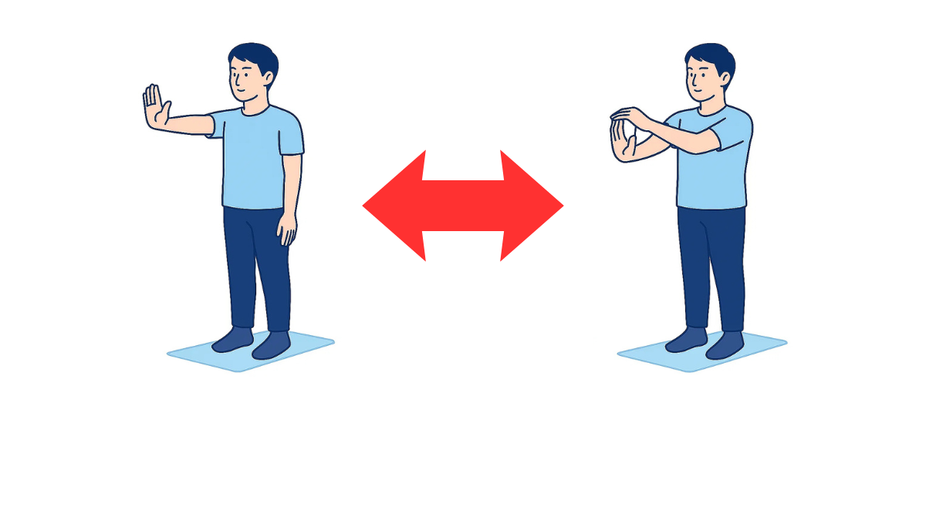
続
自主トレを続ける理由
| 運動 ②
04 / 12
２
理由１:「体」を守る
DOSE
1日 5分
筋力維持
関節可動域
基礎体力
手順 ─ STEPS
1
筋肉は使わないと、1週間で約5%弱くなると言われます。
2
関節も動かさないと 硬くなっていき ます。
3
毎日5分のストレッチや体操で体力低下は十分防げます。
無理せず、痛みや不調がある日はお休みしましょう。
「体と相談する」感覚が大切です。
!
illustration
② 理由1:「体」を守る
P.04 / 12

Slide 5
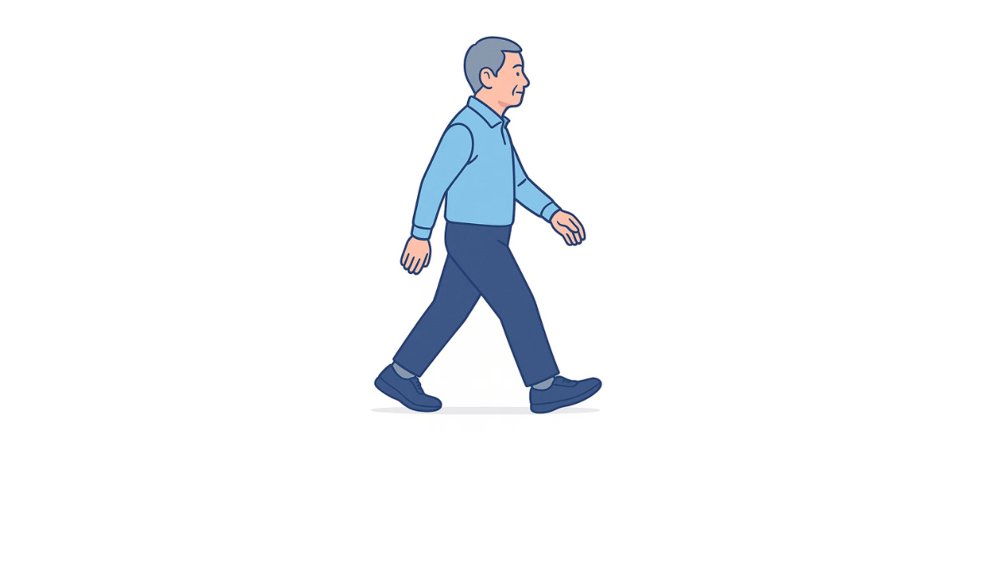
続
自主トレを続ける理由
| 運動 ③
05 / 12
３
理由２:「生活」を取り戻す
DOSE
小さな一歩
ADLの自立
自分らしい暮らし
小さな「できた」
手順 ─ STEPS
1
自分でトイレに行く。自分で着替える。散歩に出る。
2
「家族に頼らずできる」 場面が増えていきます 。
◎
昨日より「少しできた」を積み重ねる のがコツ。自信と自立が
じわじわ育っていきます。
!
他の人と比べず、あなた自身のペースを大切に。焦りは禁物、マイペースが最強です。
illustration
③ 理由2:「生活」を取り戻す
P.05 / 12

Slide 6
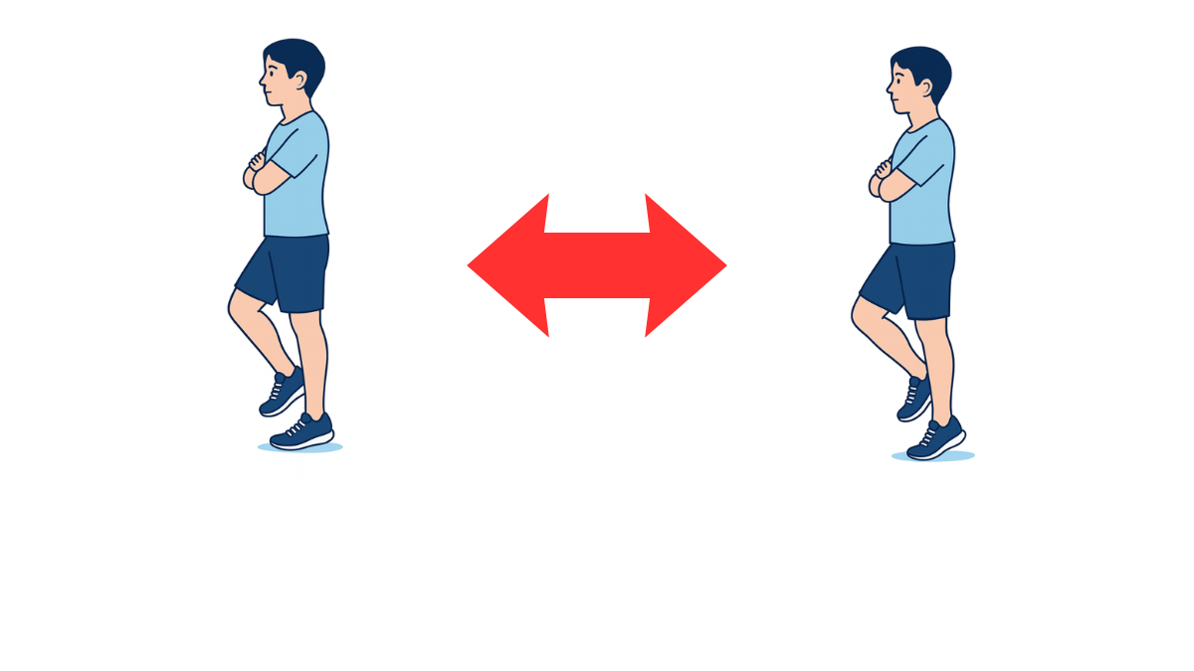
続
自主トレを続ける理由
| 運動 ④
06 / 12
４
理由３:「安全」をつくる
DOSE
片脚 30秒
転倒予防
バランス強化
事故を防ぐ
手順 ─ STEPS
1
転倒は、骨折や寝たきりに つながる大きなリスク。
2
バランス訓練や下肢の筋トレを続けると転びにくい体が
つくれます。
3
片脚立ちは、テレビを見ながらでもOK。スキマ時間の活用を。
「転ばない体」は自分で作れます 。
将来の骨折・入院リスクを減らす、最強の自主トレです。
◎
illustration
④ 理由3:「安全」をつくる
P.06 / 12

Slide 7
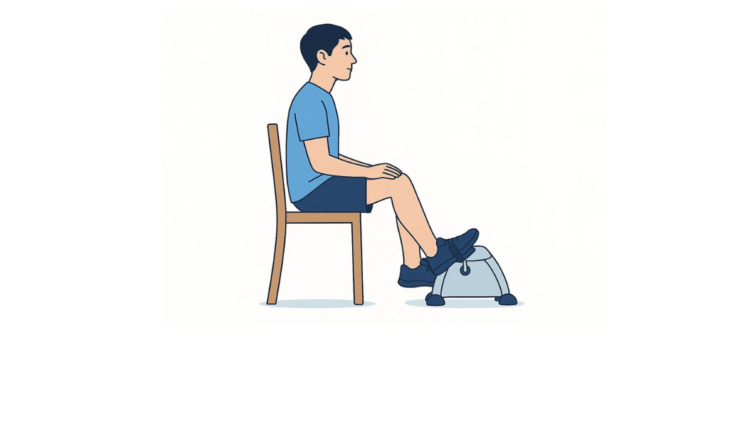
続
自主トレを続ける理由
| 運動 ⑤
07 / 12
５
理由４:「心」を元気にする
DOSE
毎日の達成感
自信
意欲
達成感
手順 ─ STEPS
１
体を動かすと、脳も活性化します。
２
「続けられた」という経験が、自信につながります。
◎
外に出て歩くだけで 気分が軽くなることがあります。
!
体が動かない日は、深呼吸や意識だけでも大丈夫です。
illustration
⑤ 理由4:「心」を元気にする
P.07 / 12

Slide 8
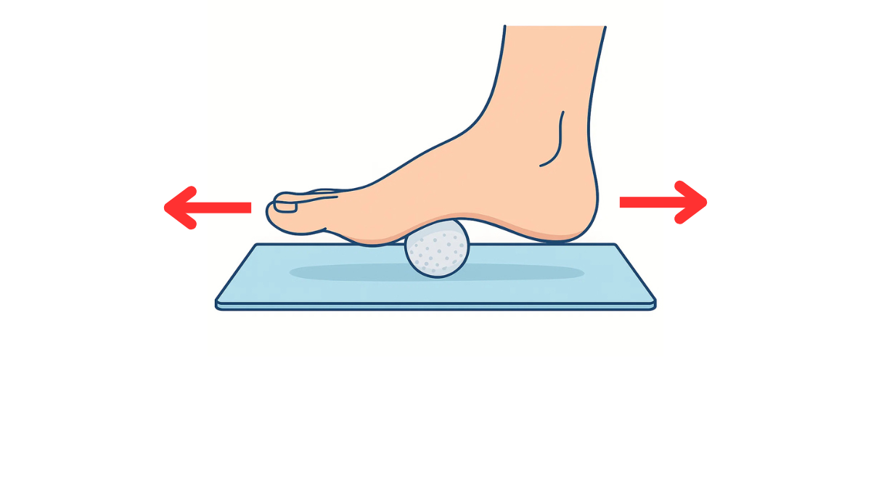
続
自主トレを続ける理由
| 運動 ⑥
08 / 12
６
コツ１:５分から始める
DOSE
まず 5分
ハードル下げ
習慣化の第一歩
手順 ─ STEPS
１
「30分やらなきゃ」と思うと続きません (完璧主義の罠)。
２
まずは5分。テレビのCMの間 でもOKです。
３
5分が習慣になったら、少しずつ時間を増やしていけます。
「やった」という事実が明日のやる気につながります。
量より、続けた日数が財産です。
◎
illustration
⑥ コツ1:5分から始める
P.08 / 12

Slide 9
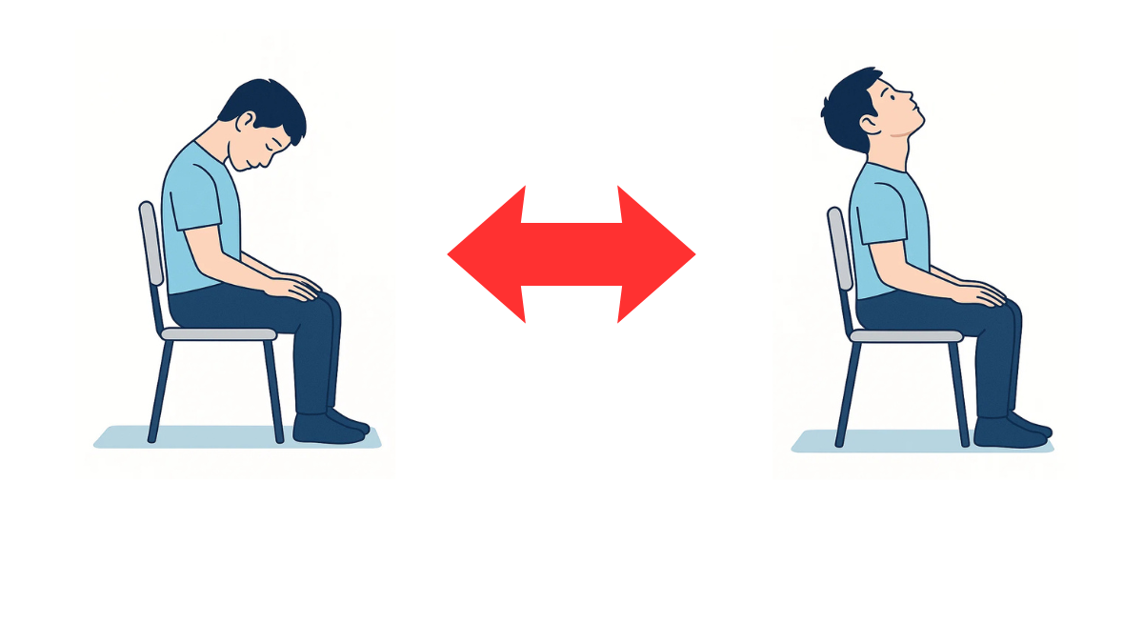
続
自主トレを続ける理由
| 運動 ⑦
09 / 12
７
コツ２:タイミングを決める
DOSE
毎日同じ時間
習慣化
時間の固定
手順 ─ STEPS
1
時間を決めて行いましょう。
2
生活の中の「決まった動作」 と紐づけると続きやすいです。
◎
3週間、同じ時間にやってみると体が自然に動きます。
忘れた日は気にせず 翌日から再開すればOK。
3日坊主を何度も繰り返せば続けられます。
!
illustration
⑦ コツ2:タイミングを決める
P.09 / 12

Slide 10
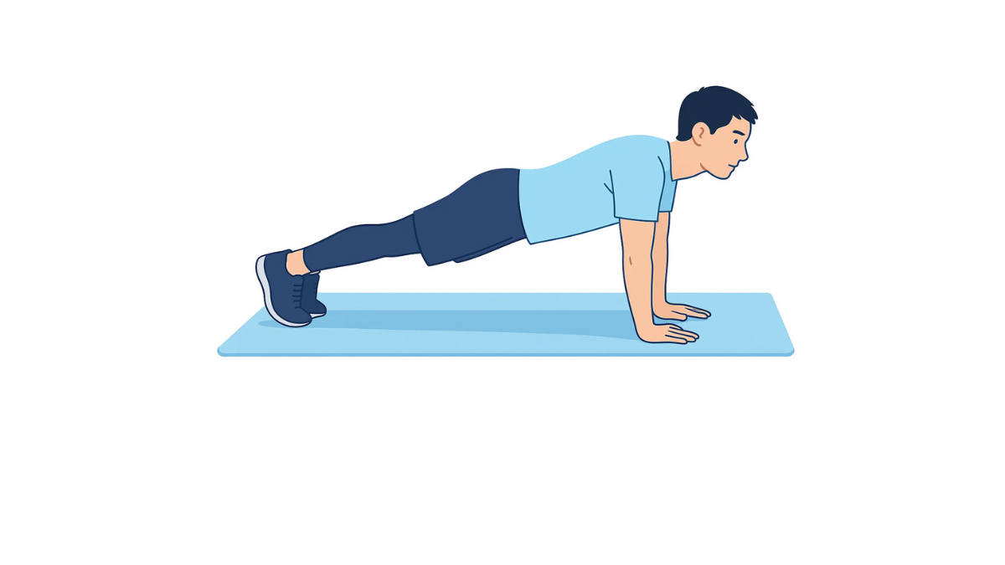
続
自主トレを続ける理由
| 運動 ⑧
10 / 12
8
コツ３:記録で見える化
DOSE
○×記録
可視化
モチベ維持
成長の実感
手順 ─ STEPS
1
カレンダーに「できた日=◯」 を付けるだけ。
2
歩数計アプリで 歩数を可視化 するのもおすすめ。
3
「続けた日数」が自信と励み になっていきます。
記録は完璧を求めず楽しみながら行いましょう。
休んだ日も立派な一歩です。
◎
illustration
⑧ コツ3:記録で見える化
P.10 / 12

Slide 11
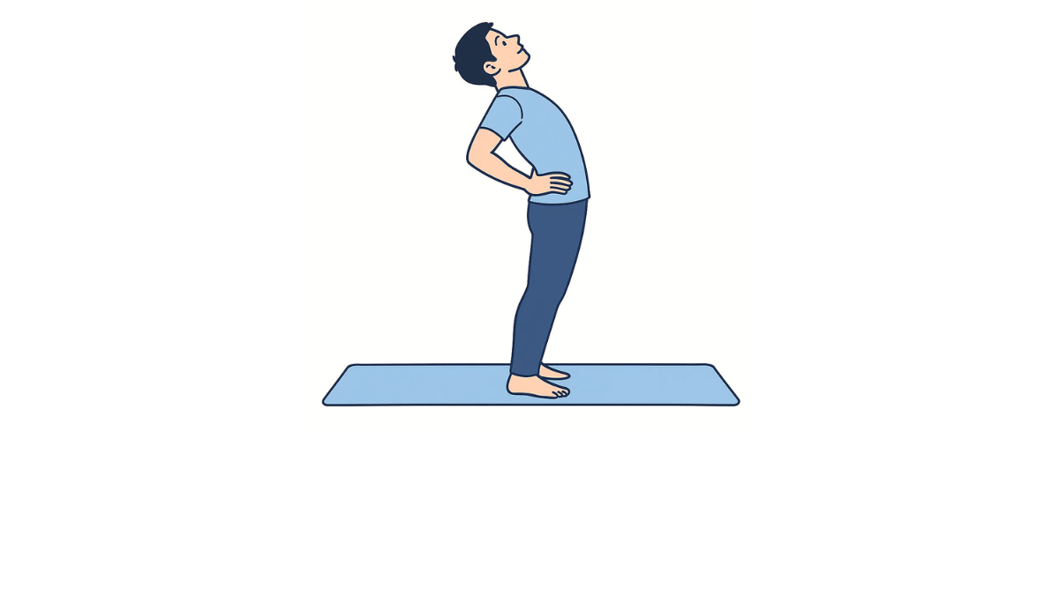
続
自主トレを続ける理由
| 運動 ⑨
11 / 12
9
痛み・疲労との付き合い方
DOSE
休む日もOK
安全第一
療法士相談
休む勇気
手順 ─ STEPS
1
痛みが強い日・めまいがある日は迷わず中止を。
2
回数や強さは、担当セラピストの指示に従って。
「休む」も続けるための 大切な戦略です。
違和感が続く時は、遠慮なく療法士に相談を。
◎
急な強い痛み・胸の痛み・息苦しさは自主トレを中止し、すぐに医療機関を受診してください。
!
illustration
⑨ 痛み・疲労との付き合い方
P.11 / 12

Slide 12
続
自主トレを続ける理由
| 続けるコツ
12 / 12
FOR YOU
続けるあなたへ、4つの応援メッセージ
◎
毎日の5分が、未来を変える
⏰
完璧じゃなくていい
小さな一歩の積み重ねが、半年後・1年後の体を作る
財産になります。
続かない日があって当たり前。3日坊主を何度も繰り返せば、立派な習慣です。
休
休む日も、続けるうち
✓
あなたは独りじゃない
体に向き合って休む判断ができるのは、リハビリの熟練者の証。安心して休んでください。
不安や迷いがあれば、いつでも担当の療法士・医師
に相談してください。
「続ける力」が、自分らしい毎日を取り戻す一番の近道です。一緒に頑張りましょう!
自主トレを続ける理由
P.12 / 12

